Slide 1

Welke info is opgenomen?

Slide 2
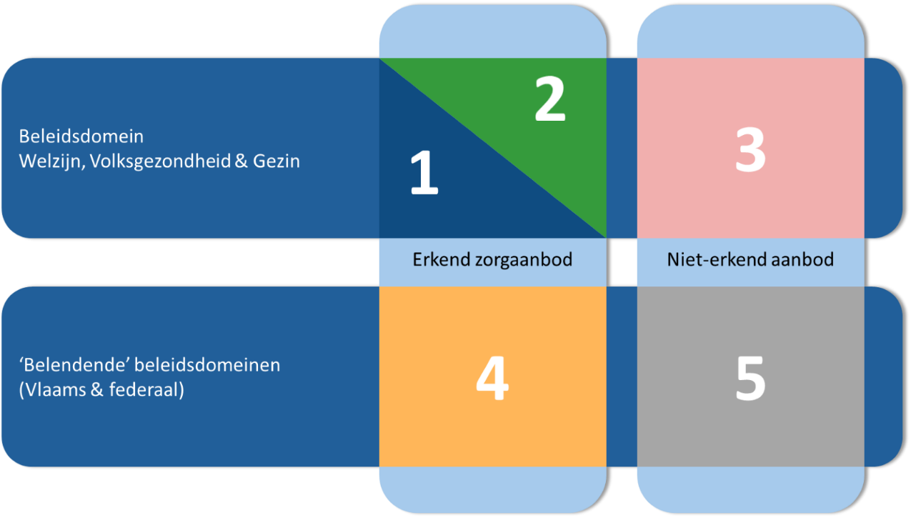
Welke info is opgenomen?
1. Erkende zorgvoorzieningen door het beleidsdomein Welzijn, Volksgezondheid en Gezin (bv. woonzorgcentra, CAW’s)
3. Niet-erkend zorgaanbod dat thematisch aansluit bij welzijn, volksgezondheid en gezin (bv. zelfhulpgroepen, tabakologen enz.)
2. Erkende gezondheidszorgberoepen die werken in de eerste lijn (bv. huisartsen, apothekers enz.)
4. Erkend door een ander beleidsdomein (bv. maatwerkbedrijven, integratiecentra)
5. Restcategorie (bv. gegevens van overheden, zoals jeugddienst gemeente, Vlaamse Gemeenschapscommissie, hoofdzetel VDAB enz.)

Slide 3
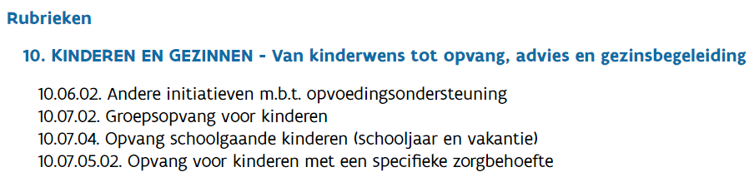
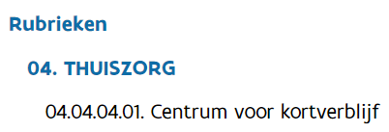
Welke info is opgenomen?
Rubriekenlijst
  = inhoudstafel van de databank
    Welzijnsorganisaties/zorgvoorzieningen
      Sociale huizen, woonzorgcentra, kinderopvanginitiatieven…
    Gezondheidszorgberoepen
      Apotheken, huisartsen, kinesitherapeuten, logopedisten…
Fiche is gekoppeld:
  aan één of meerdere rubrieken
  een zo precies mogelijke subrubriek
Afspraken rond manier van opnemen > datagovernance

Slide 4
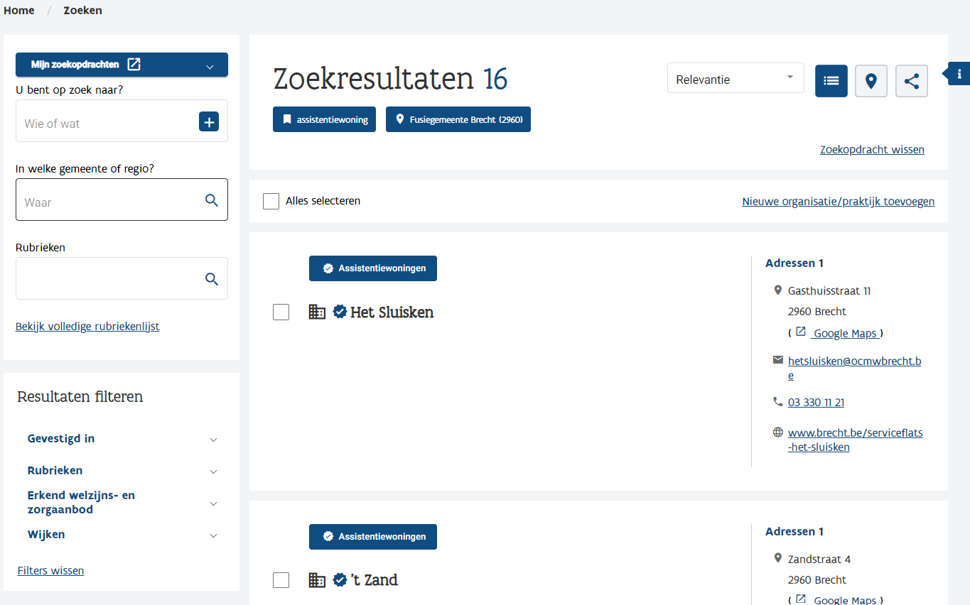
Welke info is opgenomen?

Slide 5
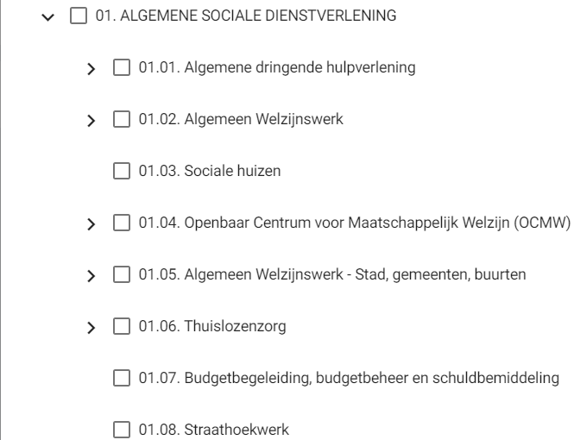
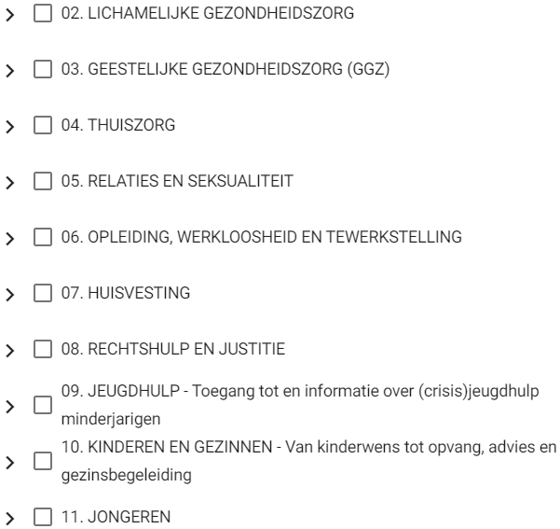
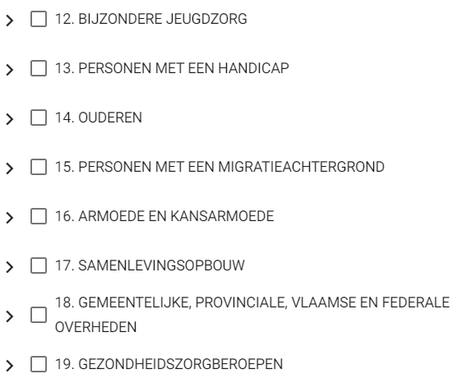
Welke info is opgenomen?

Slide 6
Rubrieken/Trefwoorden
Opbouw van de hoofdrubrieken (1-18):
  Telefonische hulpverlening/crisis/online hulpverlening
  Ambulante hulpverlening
  Residentiële hulpverlening
  Specifieke voorzieningen
  Zelfhulp
  Overleg, koepels, federaties
Standaard een aantal trefwoorden per (sub)rubriek
Regelmatige controle en update

Slide 7
Wat vind je er niet in?
Wat wel en niet opgenomen wordt in de Sociale Kaart is in evolutie
  de ideale Sociale Kaart bestaat niet en is nooit “af”
  Scheidingsconsulenten, kindercoaches, burn-outcoaches, …
  Advocaten, notarissen, gerechtsdeurwaarders
  Sportverenigingen, tenzij duidelijke link met
  personen met een handicap
  Traiteurdiensten
  Commerciële poetsdiensten
  …

